Slide 1
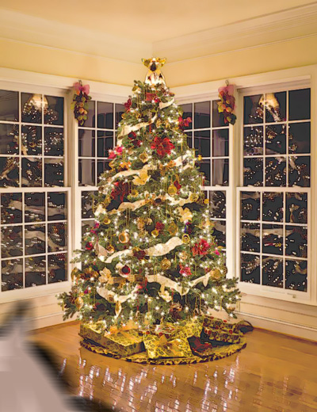
Рождество В иконографии
Чекулаева Л.А. МБУ СОШ №63 г.Тольятти

Slide 2
Рождество
Тип: Религиозный праздник
Официально: Христианский
Значение: Один из главных христианских праздников
Установлен: В честь рождения по плоти Иисуса Христа от Богородицы
Отмечается: 25 декабря,
6 января – Древневосточные церкви

Slide 3
Рождество В иконографии
Иконография Рождества Христова складывается постепенно, как и богослужение праздника, однако, основные её черты наметились ещё в ранеехристианский период. Основными источниками иконографии стали Евангелие и церковное предание. Иконописцы с благоговением относились к образам Рождества Христова. Им важно было не только представить Евангельскую сцену «исторически», в соответствии с церковным преданием, но и наполнить её глубоким символическим содержанием, присущим иконе.

Slide 4
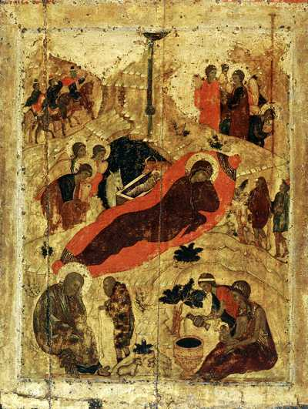
Рождество Христово.
Андрей Рублёв. Икона (1405).

Slide 5
Картинная галерея

Slide 6
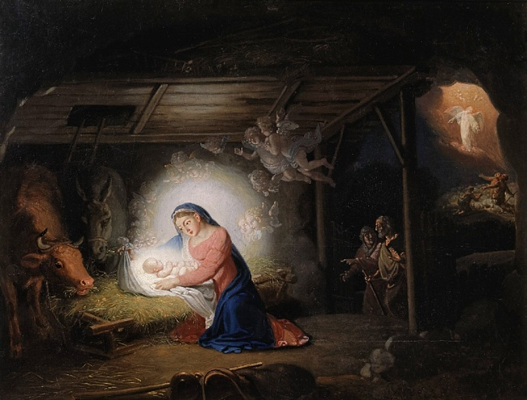
Рождество Христово
В. Л. Боровиковский (1790).
Холст, масло.

Slide 7
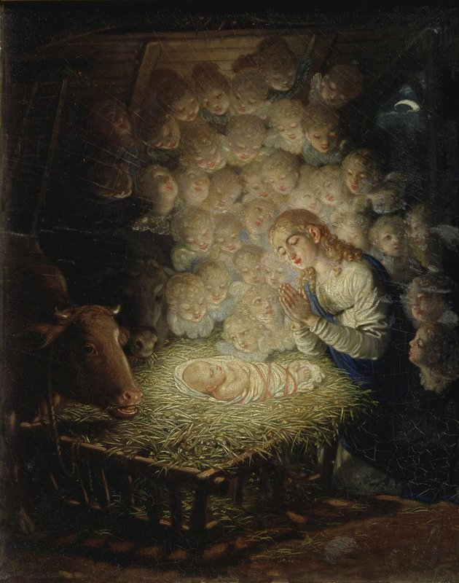
Рождество
В. Л. Боровиковский (1790).
Холст, масло.

Slide 8
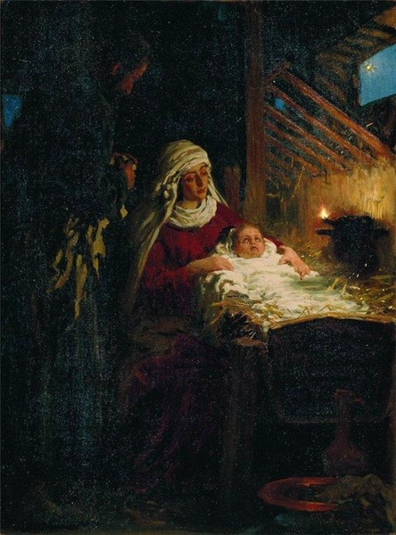
Рождество христово
И. Е. Репин (1890)
Холст, масло.

Slide 9
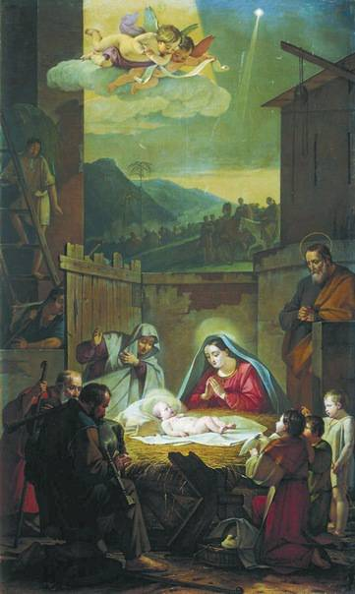
Рождество христово
В. К. Шебуев (1847).
Холст, масло.

Slide 10
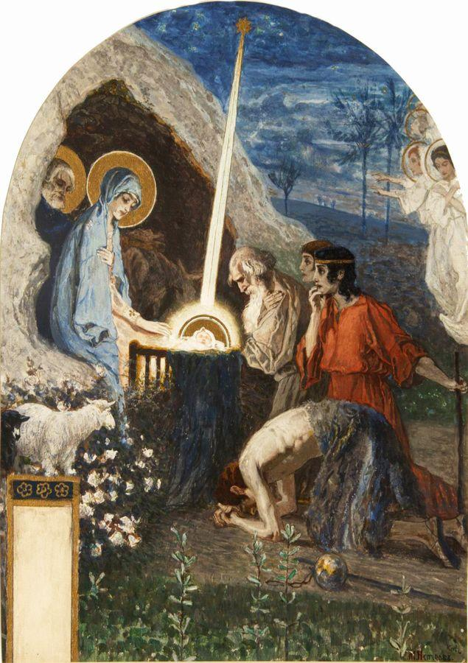
Рождество христово
М. В. Нестеров (1890 – 1891)
Бумага на картоне, гуашь, золото.

Slide 11

Спасибо за внимание!

